Slide 1
DAL Cluster 数据库集群配置中心化
陈呈 框架架构研发部
2020-05-08

Slide 2
目录
背景
功能特点
系统架构
如何接入
设计细节
展望

Slide 3
目录
背景
功能特点
系统架构
如何接入
设计细节
展望

Slide 4
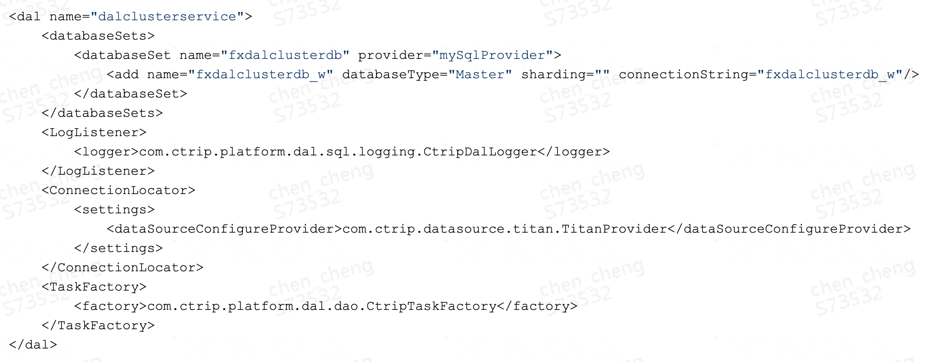
DAL核心配置
Dal.config
逻辑库name
物理库titankey

Slide 5
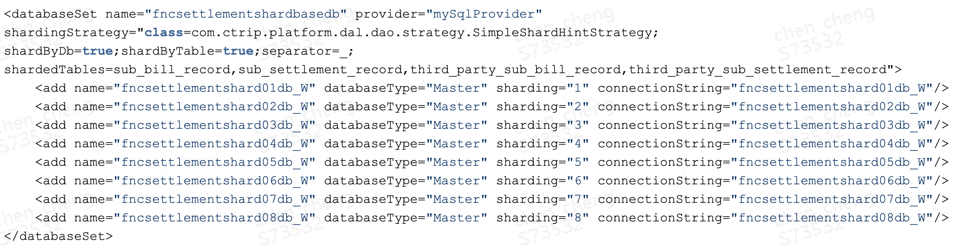
分库分表
APP
write/read
…
配置复杂
策略一致性问题
Shard 1
Shard 2
…
Shard 8
分片策略和参数
分库titankey

Slide 6
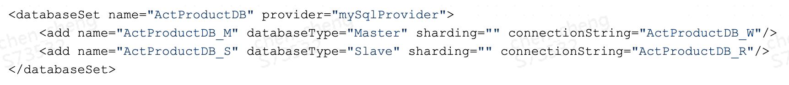
读写分离
APP
read
依赖A10
Slave延迟监控对数据库压力大
write
A10
Master
Slave 1
Slave 2
写库titankey
读库titankey

Slide 7
DAL Cluster是什么
DAL配置模块升级
公司数据库集群配置中心化
数据库部署细节对用户透明

Slide 8
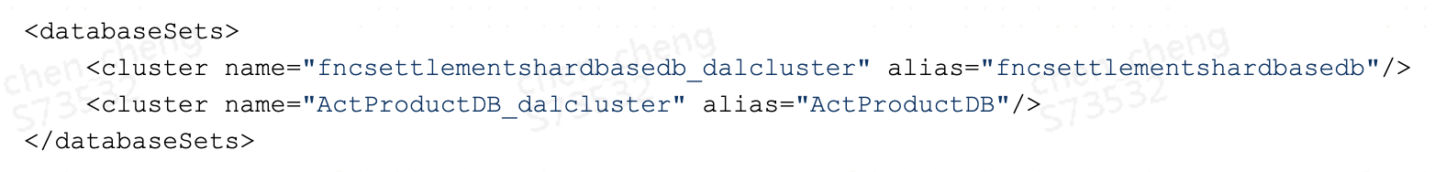
DAL Cluster是什么
APP
APP
write/read
write/read
fncsettlementshardbasedb_dalcluster
ActProductDB_dalcluster
Shard 1
Shard 2
…
Shard 8
Master
Slave 1
Slave 2
dal cluster集群name

Slide 9
目录
背景
功能特点
系统架构
如何接入
设计细节
展望

Slide 10
DAL Cluster功能特点
DAL ORM API保持兼容
单库单表
分库分表
表级别分片策略
读写分离
实例级别延迟监控
集群配置动态变更
全局ID
高可用切换
单元化
支持数据库
MySQL
客户端支持语言
Java

Slide 11
目录
背景
功能特点
系统架构
如何接入
设计细节
展望

Slide 12
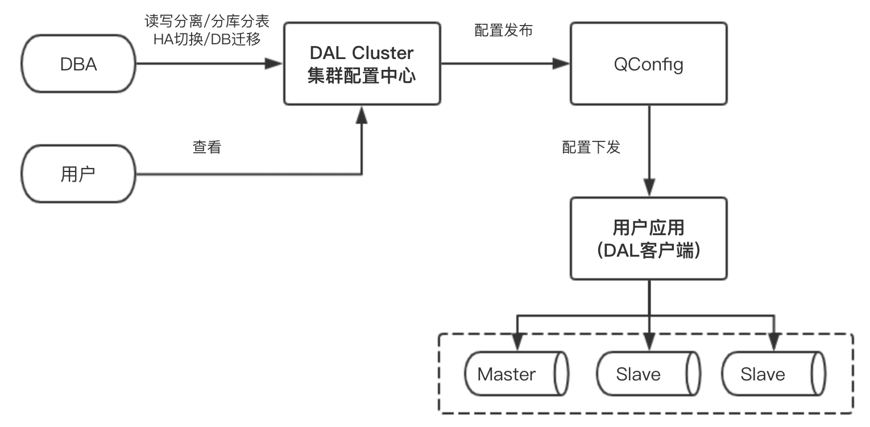
系统架构

Slide 13
客户端初始化过程
QConfig
(2) 拉取dalcluster配置
(1) 加载Dal.config配置
Dal.config
DAL Client
(3) 与数据库实例建连
Database
Cluster
…

Slide 14
目录
背景
功能特点
系统架构
如何接入
设计细节
展望

Slide 15
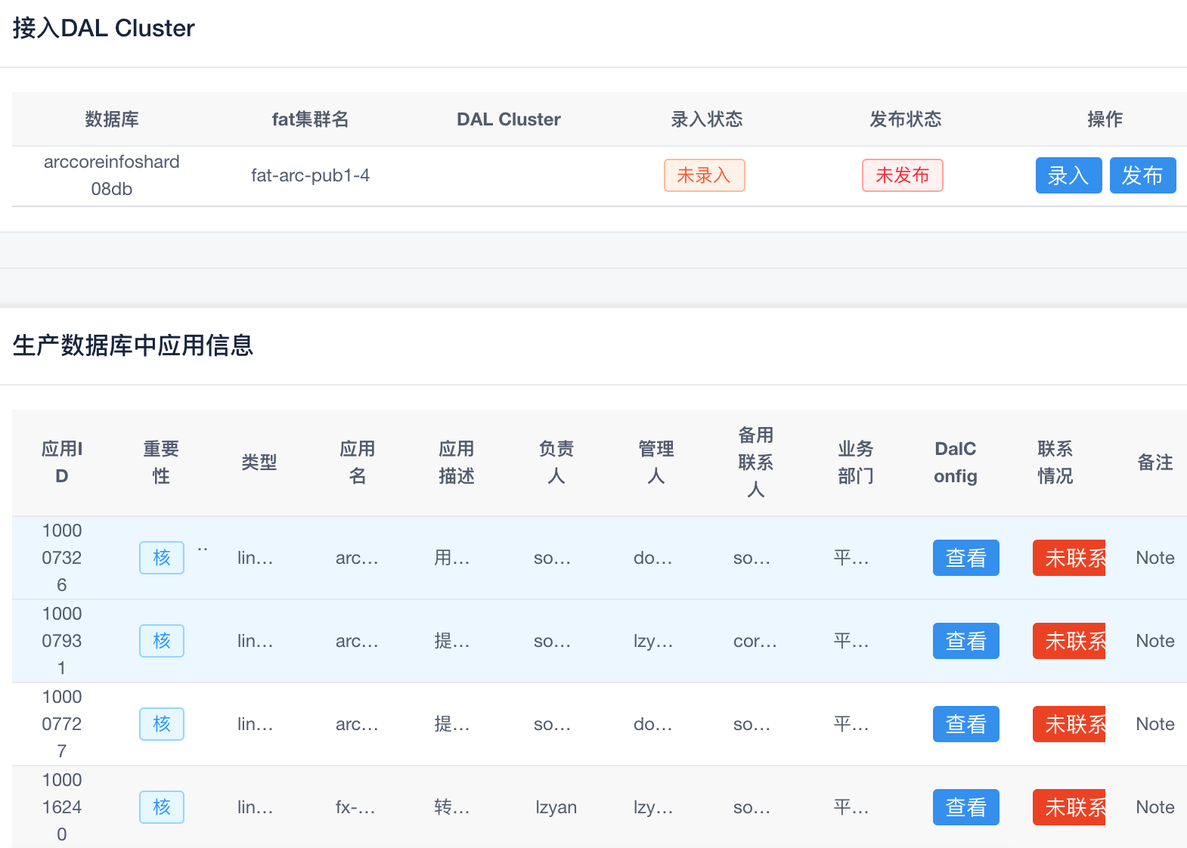
DB接入
DAL Cluster管理端
http://dbcluster.ctripcorp.com/
DBA准备服务端集群配置
录入DB实例信息
Master (Shard)
Slave (Shard)
录入集群扩展配置（如有）
Sharding策略
读写分离策略
全局ID生成策略
发布集群配置

Slide 16
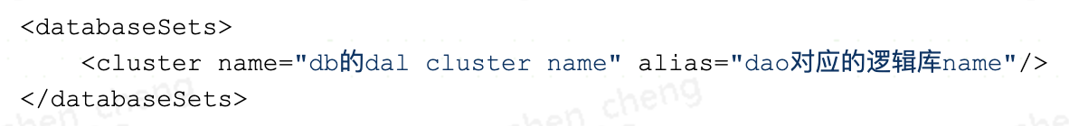
应用接入
升级DAL客户端版本
2.0.10+（Framework-BOM：4.2.1+）
修改Dal.config
在DAL Cluster管理端查询db的dal cluster name： http://dbcluster.ctripcorp.com/#/dbmgmts
发布应用

Slide 17
更多说明
接入指引文档
单库应用可直接接入
分库分表、读写分离应用建议联系DAL项目组确认后接入
生产环境接入情况
DB 85 个
分库分表 40 个（18.4%）
读写分离 4 个（19.0%）
应用 90 个
涉及BU 15 个

Slide 18
目录
背景
功能特点
系统架构
如何接入
设计细节
展望

Slide 19
服务端集群配置模型
集群基本信息
实例节点信息
分片策略
ID生成策略
集群名称
集群类型
Normal
Drc
集群状态
是否启用
Master/Slave (Shard)
IP
端口
用户名
密码
分片策略1
策略参数
应用于哪些表
分片策略2
策略参数
应用于哪些表
…
内置ModStrategy
实现可扩展
支持自定义策略
ID生成策略1
应用于哪些表
ID生成策略2
应用于哪些表
…

Slide 20
集群配置变更流程
读写分离接入透明
原系统
DBA准备读库节点
DBA配置A10负载均衡
用户配置读库Titan连接串
用户应用重新发布
DBA准备读库节点
DBA调用DAL
Cluster修改集群配置
审核
配置推送，应用自动生效
新系统

Slide 21
集群配置变更流程
分库分表扩容透明
原系统
DBA准备扩容节点
用户修改连接串和分片策略配置
用户应用重新发布
DBA准备扩容节点
DBA调用DAL
Cluster修改集群配置
审核
配置推送，全部应用自动生效
新系统

Slide 22
Slave延迟监控
DAL Cluster服务端定时检测读写分离集群
直接检测每台Slave实例，不经过A10
show slave status
是否可达
复制状态
复制延迟
集群设置延迟警戒阈值
多次检测异常或延迟超过阈值，拉出
变更集群配置
推送客户端

Slide 23
访问权限控制
控制粒度
授权：AppId – Cluster
认证：请求IP/Token
权限申请渠道
PaaS
TitanKey已申请权限自动迁移
APP 1
APP 2
Database
Cluster
Shard 1
Shard 2
…
Shard N

Slide 24
MyBatis应用自动化接入
升级DAL DataSource版本
2.0.10+
Framework-BOM：4.2.1+
发布应用
启动过程
查询TitanKey对应的Cluster
拉取dal cluster集群配置，创建DataSource
如DB尚未接入DAL Cluster，降级为Titan模式创建DataSource
APP
DAL Cluster
服务端
MyBatis
(1)
DAL DataSource
QConfig
(2)

Slide 25
单元化支持
SHAOY
SHARB
DAL Cluster
OY配置
DAL Cluster
RB配置
QConfig
APP
OY Server
APP
RB Server
QConfig
OY Master
DRC双向复制
RB Master

Slide 26
目录
背景
功能特点
系统架构
如何接入
设计细节
展望

Slide 27
数据库访问模式升级
公司数据库访问模式逐步升级
Titan -> DAL Cluster

Slide 28
联系我们
DAL技术支持文档
DAL用户使用手册
DAL技术支持团队
框架架构研发部/数据中心组/DAL组
rdkjdal@ctrip.com
TripPal技术支持群：DAL&DB Support

Slide 29
Q & A
谢谢

